Slide 1
Projet Web ING3 - 2018
BOTREL Victor
GOUNOD Pierre-Louis
LEMERLE Quentin
ING 3

Slide 2
Sommaire :
Conception du back
Design du front
Versioning GIT
Bilan
Sources

Slide 3
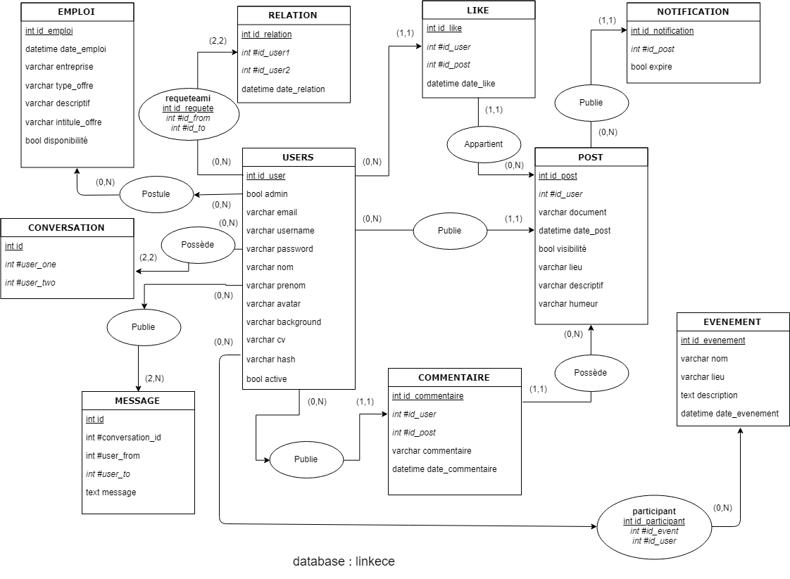
Conception du back :
Modèle entité association

Slide 4
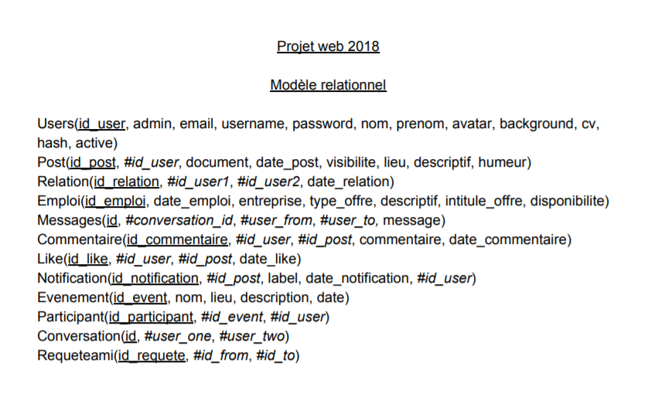
Conception du back :
Modèle relationnel

Slide 5
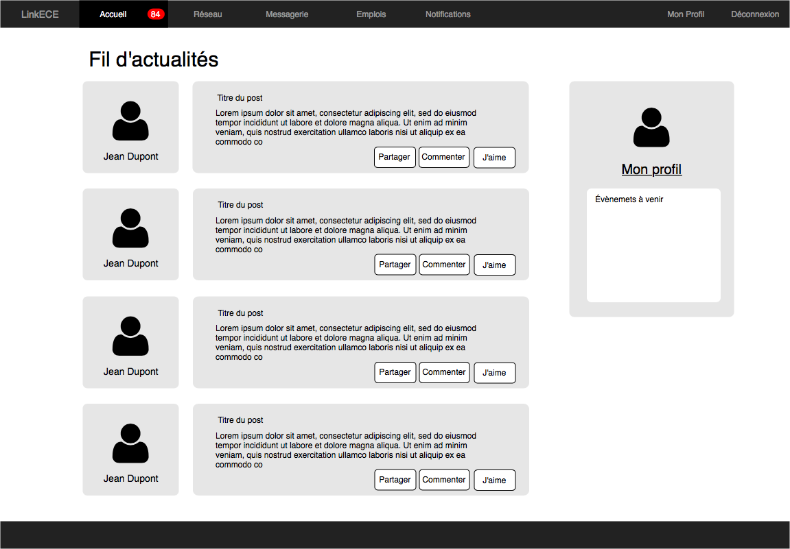
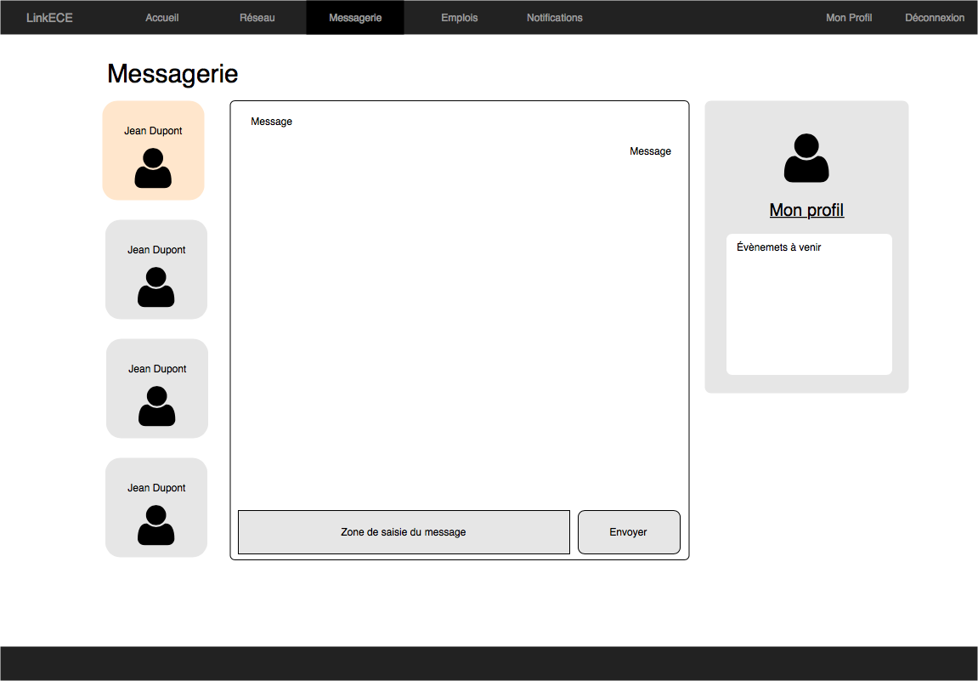
Design du front :
Wireframes

Slide 6
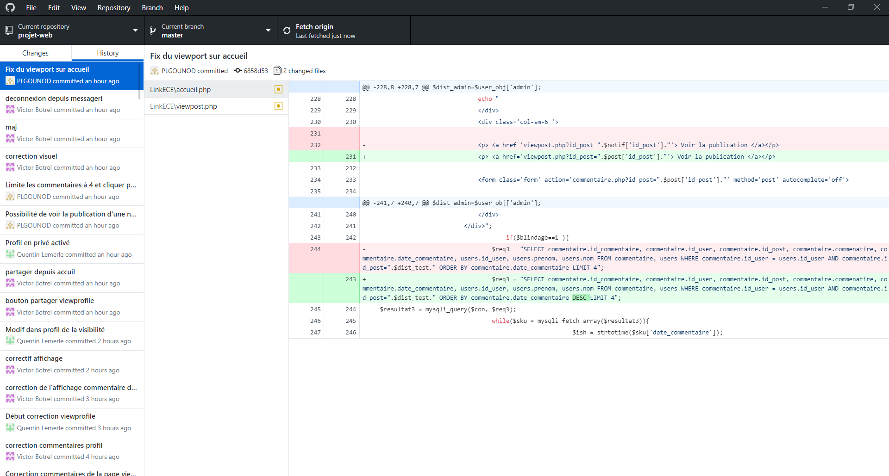
Versioning GIT :
Versioning avec utilisation de GitHub et GitHub Desktop

Slide 7
Bilan :
Bonne répartition des tâches
Bonne gestion du temps
Globalement satisfait de ce projet

Slide 8
Sources :
Openclassroom
W3schools pour la partie SQL
YouTube
Stack Overflow

